Slide 1
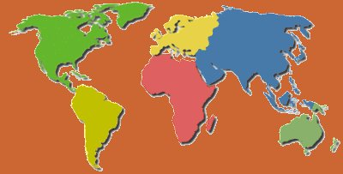
Ik ga op reis en ik neem mee…

Slide 2
Speluitleg
De klas wordt in drie groepen verdeeld. Ieder groepje krijgt een wereldkaart.
Er worden muziekvragen per werelddeel gesteld in deze volgorde:
Azië
Australië
Afrika
Zuid-Amerika
Noord-Amerika
Europa
Na drie gewone speelrondes, volgen vragen die niet gekoppeld zijn aan de volgorde.
De groep die als eerste het juiste antwoord geeft, heeft dit werelddeel behaald.
De groep die als eerste alle werelddelen heeft behaald, wint het spel.

Slide 3
Ronde 1

Slide 4
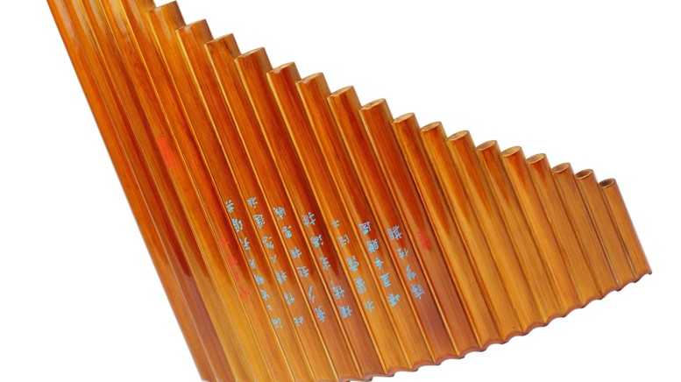
Azië: uit welk Aziatisch land komt dit instrument?
Notes:
China

Slide 5
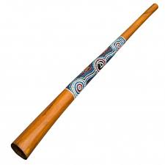
Australië: hoe heet dit instrument?

Slide 6
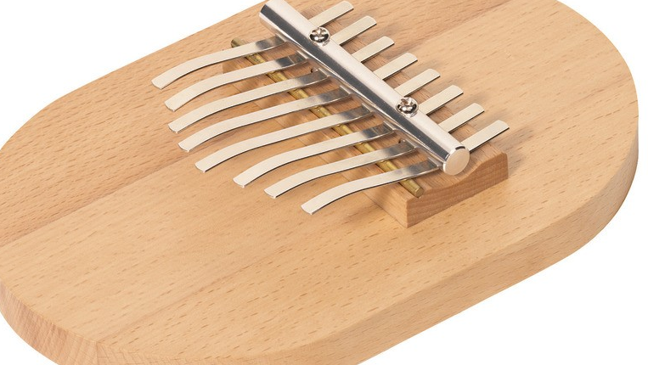
Afrika: hoe bespeel je dit instrument?

Slide 7
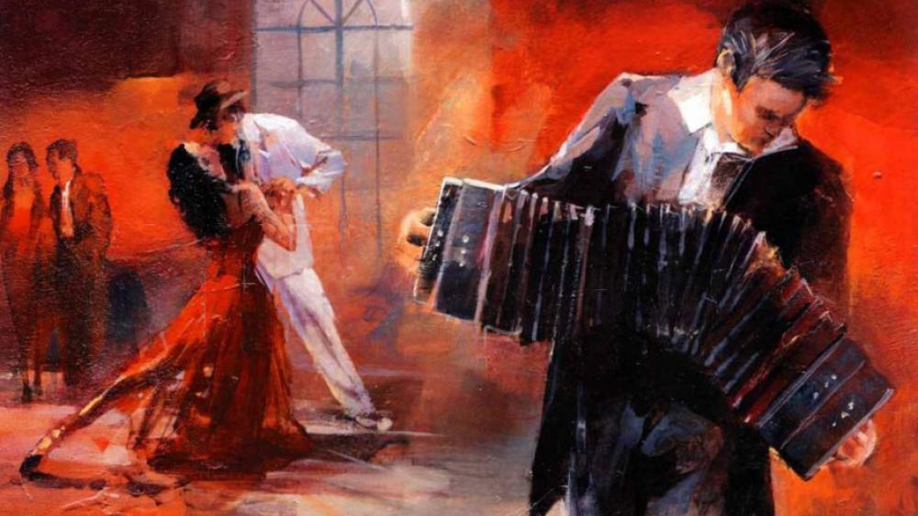
Zuid-Amerika: hoe heet dit instrument?

Slide 8
Noord-Amerika: hoe bespeel je dit instrument?

Slide 9
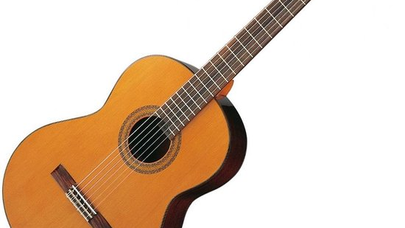
Europa: hoe wordt deze gitaar genoemd?

Slide 10
Ronde 2

Slide 11
Azië: uit welk land hoor je muziek?
Notes:
Japan

Slide 12
Australië: welk materiaal hoor je?
Notes:
https://www.youtube.com/watch?v=HA7cWNmUnes
Hout

Slide 13
Afrika: hoe heet het instrument dat je hoort?
Notes:
Djembé

Slide 14
Zuid-Amerika: uit welk land komt het instrument dat je hoort?
Notes:
https://www.youtube.com/watch?v=AwyPTFDY1zg
Argentinie

Slide 15
Noord-Amerika: uit welke windstreek van Noord-Amerika hoor je muziek?
Notes:
Noorden (Alaska) Inuit

Slide 16
Europa: uit welk land komt het instrument dat je hoort?
Notes:
Rusland

Slide 17
Ronde 3

Slide 18
Azië: uit welk Aziatisch land komt dit instrument?
Notes:
Turkije

Slide 19
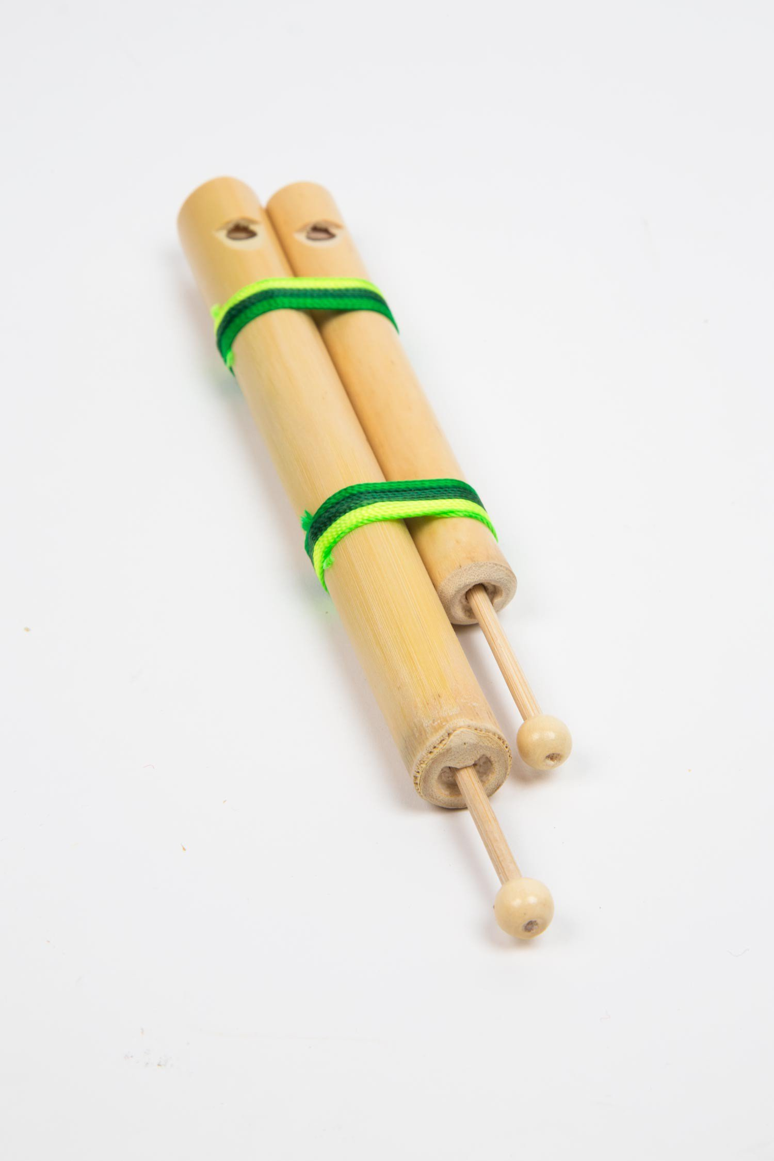
Australië: hoe speel je hoge en lage tonen op dit instrument?

Slide 20
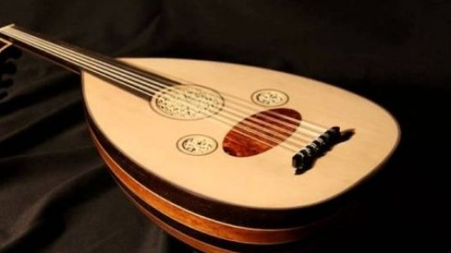
Afrika: hoe heet dit instrument?
Notes:
Ud

Slide 21
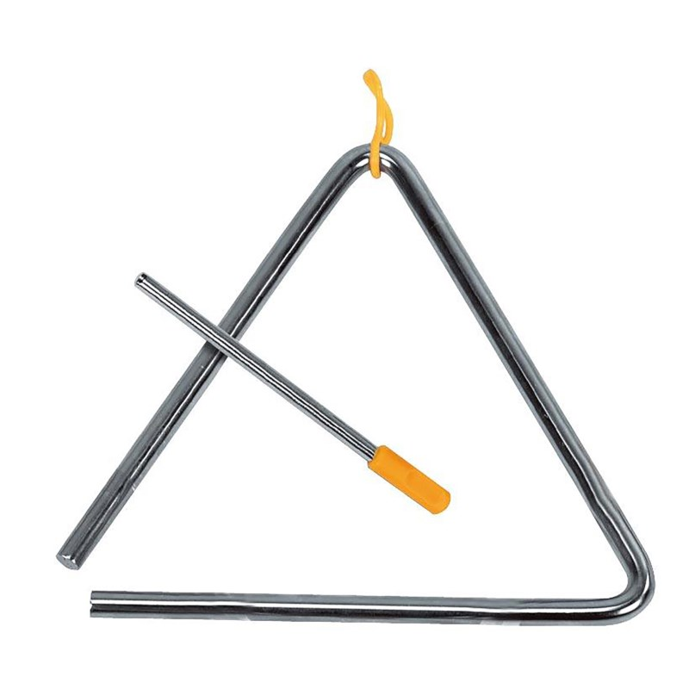
Zuid-Amerika: hoe heet dit instrument?

Slide 22
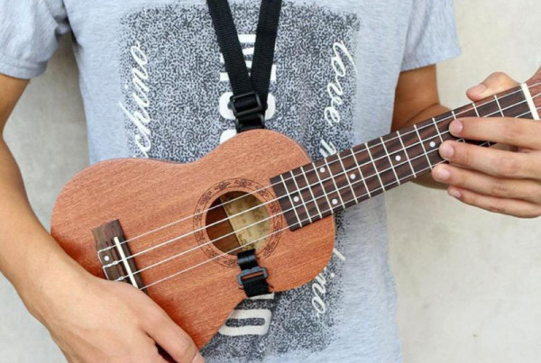
Noord-Amerika: uit welk Noord-Amerikaans land komt dit instrument?
Notes:
Hawaii

Slide 23
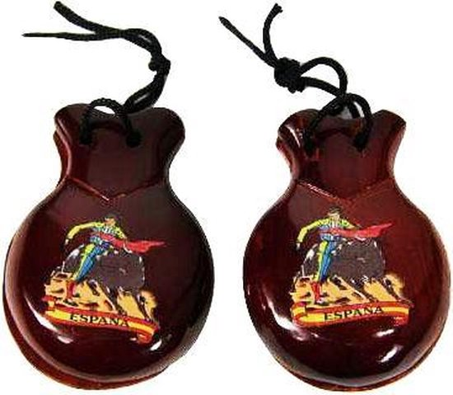
Europa: hoe heet dit instrument?

Slide 24
Ronde 4

Slide 25
Welk werelddeel hoor je..?
Notes:
Afrika

Slide 26
Welk werelddeel hoor je..?
Notes:
Afrika

Slide 27
Welk werelddeel hoor je..?
Notes:
Afrika

Slide 28
Welk werelddeel hoor je..?
Notes:
Afrika

Slide 29
Welk werelddeel hoor je..?
Notes:
Afrika

